Slide 1
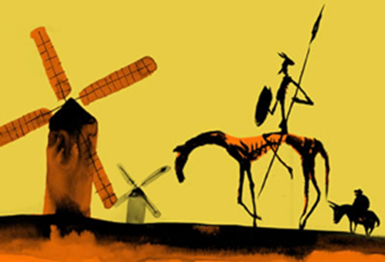
Don Quijote
Por Miguel de Cervantes de Saavedra
Lecture Notes
Temas

Slide 2
Temas:
Una obra de contrastes
El miedo y el valor
La guerra y la paz
La verdad y la fantasía
La justicia y la injusticia
La riqueza y la pobreza

Slide 3
Temas: el quijotísmo
Se refierna a la calidad (quality) del hombre, el ser diferente (being “different”) al mundo en el que se encuentra y ir contra el corriente (going against the current) en busca de la justicia. El hombre quijotesco demuestra la capacidad de ser visionario (visionary). A veces parece ser un loco para los demás, por sus ideas, y a veces deja la cosas peores ☹ (worse). El hombre quijotesco deja lo material a favor de reformar una institución existente, de cambiar el mundo. Muchas veces sus esfuerzos resultan en grandes hazañas (great deeds) y reformas. Algunos ejémplos de individuos quijtescos son :
Juana de Arco, Martin Luther King, Santa Teresa y Susan B. Anthony.

Slide 4
Ejémplos de Temas: el quijotísmo
Don Quijote se obsesiona acerca de la búsqueda de acciones nobles.
Trata de liberar a Andrés, pero Juan Haldudo vueve a azotar (to whip)lo con
más furia.
Libera a los galeotes, pero Ginés de Pasamonte lo ataca y le roba el asno a
Sancho.
Quijote siente simpatía por Sancho y le dice que puede tener las cuatros
mulas que él tiene en su casa. Demuestra así que no le importa lo material.

Slide 5
Temas: la verdad y la justicia
Cervantes nos demuestra que las leyes ordenadas por el rey (ordered by the king) no son siempre adecuadas ni válidas (adequate or valid) para todos. Las leyes (laws) de los caballeros andantes vienen del corazón y del valor, y no del gobierno.
Muchas veces el que tiene más poder determina la ley a pesar de que no sea justa.

Slide 6
Ejémplos de Temas: la verdad y la justicia
Andrés y Juan Haldudo.
Los galeotes y Ginés de Pasamonte.
La idea de que sancho, un hombre común, podría ser gobernador
igual que un hombre de la nobleza.

Slide 7
La realidad y la fantasía
Cervantes quiere decirnos que a veces es difícil distenguir entre la realidad y la fantasía . Nos demuestra que los sueños y la fantasía son esenciales al espíritu humano. Don Quijote, por supuesto, representa el mundo dela fantasía y Sancho Panza representa la realidad.

Slide 8
Ejémplos de Temas:
La realidad y la fantasía
Las mozas son princesas.
La venta es un castillo y el ventero es un castellano.
El rebano de ovejas es un gran ejército.
La bacía delbarbero es un yelmo de oro.
Aldonza Lorenzo es Dulcinea (la mujer idealizada).
Sancho es un escudero.
Don Quijote es caballero andante.

